Slide 1
¡Bienvenidos!
español 102 - SPRING 2018
David abugaber - dabuga2@uic.edu

Slide 2
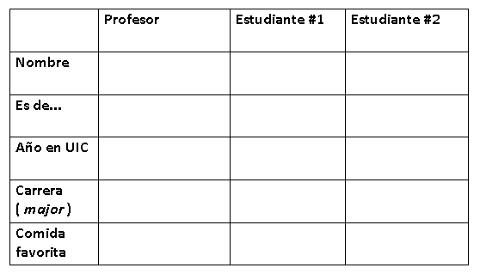

Slide 3
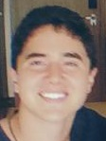
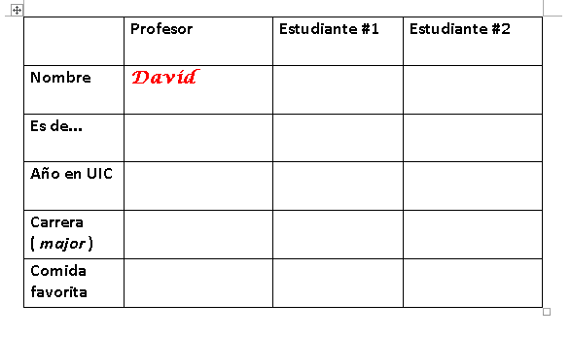
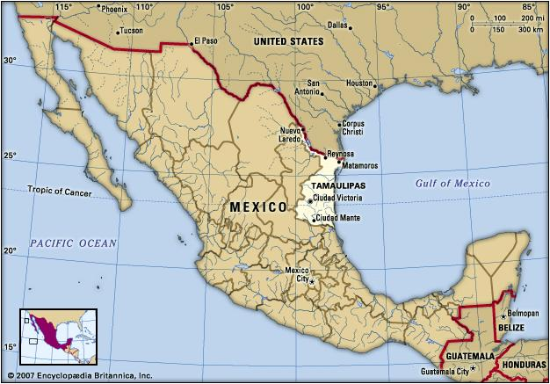
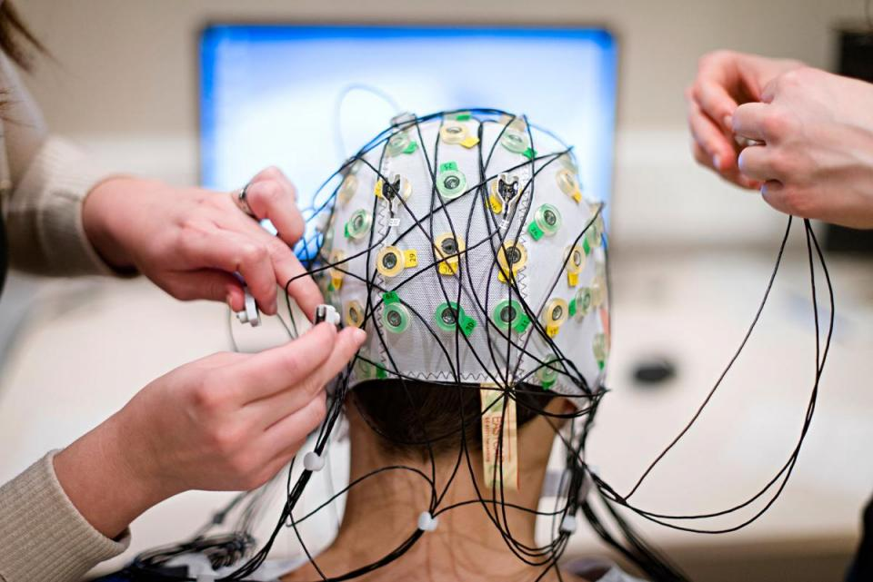
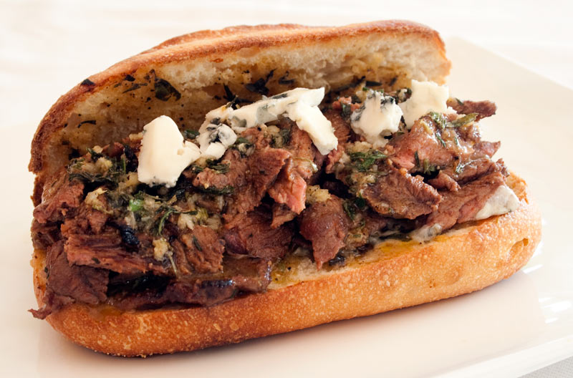
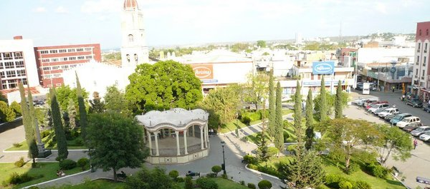
¿Quién soy?
Me llamo David Abugaber.
Soy de Tamaulipas, en el norte de México.
Es mi 2º (segundo) año aquí en UIC
Lingüística. (Trabajo en un laboratorio de lingüística)
Mi comida favorita es… sándwiches de bistec

Slide 4
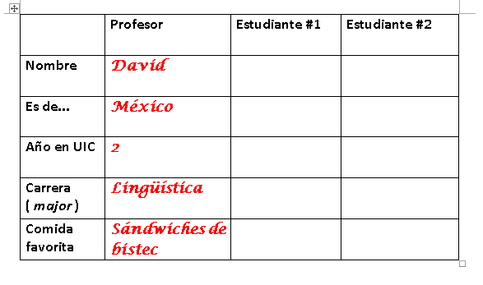

Slide 5
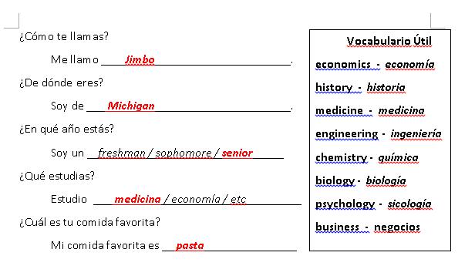
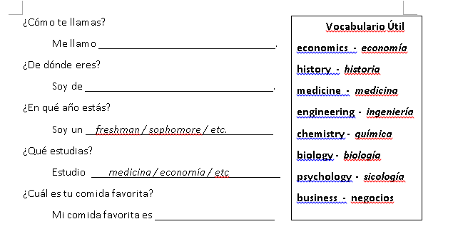

Slide 6
Jimbo
Michigan
senior
medicina
pasta

Slide 7
Introducciones
Él / ella se llama ________________________.
Es de _________________________________.
Es un/una _____________________________.
Estudia ________________________________.
Su comida favorita es _____________________.

Slide 8
Introducciones
Jimbo
Él / ella se llama ________________________.
Es de _________________________________.
Es un/una _____________________________.
Estudia ________________________________.
Su comida favorita es _____________________.
Michigan
senior
medicina
pasta

